Slide 1
Лекция 11
Магические методы,
множественное наследование,
миксины (mixins)
лектор - Олекси Шевченко

Slide 2
Полный список магических методов перегрузки операторов
Арифметические операторы
__add__(self, other): для оператора + addition
__sub__(self, other): для оператора - subtraction
__mul__(self, other): для оператора * multiplication
__truediv__(self, other): для оператора / true division
__floordiv__(self, other): для оператора // integer division
__mod__(self, other): для оператора % modulus (remainder)
__pow__(self, other): для оператора ** power (exponentiation)

Slide 3
Арифметические методы для случаев когда наш объект стоит справа:
__radd__(self, other): для оператора + (правосторонний)
__rsub__(self, other): для оператора - (правосторонний)
__rmul__(self, other): для оператора * (правосторонний)`
__rtruediv__(self, other): для оператора / (правосторонний)
__rfloordiv__(self, other): для оператора // (правосторонний)
__rmod__(self, other): для оператора % (правосторонний)
__rpow__(self, other): для оператора ** (правосторонний)
Остальные арифметические операции:
_iadd__(self, other): in-place addition (сложение с присваиванием, +=)
__isub__(self, other): in-place subtraction (вычитание с присваиванием, -=)
__imul__(self, other): in-place multiplication (умножение с присваиванием, *=)
__itruediv__(self, other): in-place true division (деление с присваиванием, /=)
__ifloordiv__(self, other): in-place floor division (целочисленное деление с присваиванием, //=)
__imod__(self, other): in-place modulo (остаток от деления с присваиванием, %=)
__ipow__(self, other): in-place exponentiation (возведение в степень с присваиванием, **=)

Slide 4
Операторы сравнения
__eq__(self, other): для оператора ==
__ne__(self, other): для оператора !=
__lt__(self, other): для оператора <
__le__(self, other): для оператора <=
__gt__(self, other): для оператора >
__ge__(self, other): для оператора >=
Логические операторы (побитовые)
__and__(self, other): для оператора &
__or__(self, other): для оператора |
__xor__(self, other): для оператора ^ - eXclusive OR
__invert__(self): для оператора ~
__rand__(self, other): для оператора & (правосторонний)
__ror__(self, other): для оператора | (правосторонний)
__rxor__(self, other): для оператора ^ (правосторонний)
__iand__(self, other): для оператора &=
__ior__(self, other): для оператора |=
__ixor__(self, other): для оператора ^=

Slide 5
Смешанные операторы
__neg__(self): для оператора унарного минуса -
__pos__(self): для оператора унарного плюса +
__abs__(self): для функции abs() модуль числа
__complex__(self): для функции complex()
__int__(self): для функции int()
__float__(self): для функции float()
__round__(self, n): для функции round()
__index__(self): для функций hex(), oct(), bin()
__trunc__(self): для функции math.trunc()
__floor__(self): для функции math.floor()
__ceil__(self): для функции math.ceil()

Slide 6
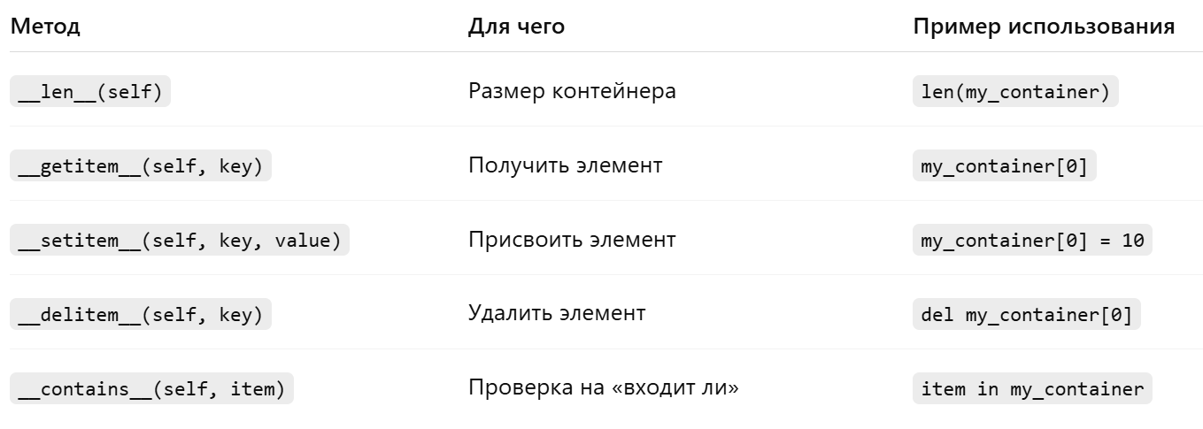
Контейнеры и последовательности
Методы, которые позволяют реализовать поведение контейнеров.

Slide 7
Итератор
это объект, у которого есть методы __iter__ и __next__, и который знает, как отдавать элементы по одному.
Основная идея:
Итератор не крутит цикл сам.
Он определяет, что будет происходить на каждой итерации (то есть на каждом шаге, какой элемент отдавать, а когда остановиться).
Метод __call__ позволяет сделать объект вызываемым, как функцию.

Slide 8
Множественное наследование
Множественное наследование - это возможность у класса потомка наследовать функционал не от одного, а от нескольких родителей. Благодаря этому мы можем создавать сложные структуры, сохраняя простой и легко-поддерживаемый код.

Slide 9
Mixin — это маленький класс, который добавляет одну-две возможности (поведения) к другому классу через множественное наследование. Миксины не предназначены для создания самостоятельных объектов — они дополняют основной класс.

Slide 10
Спасибо за внимание!
Готов ответить на ваши вопросы.

